Slide 1


Beleidsplan
2020 - 2024

Slide 2
Inhoudsopgave
Organisatiestructuur
Missie en visie
Doelstellingen
Verenigingswaarden
Technisch beleid
Breedtesport beleid
(jeugd en senioren)
Financieel beleid
Sponsorbeleid
Accommodatiebeleid
Kantinebeleid
Vrijwilligersbeleid
Veiligheidsbeleid

Slide 3
Organisatiestructuur
Bestuur
TC
Facilitair
Accommodatie-commissie
Materialen
Kantine-
commissie
Senioren
Coördinatoren
Trainers-academie
Breedte
teams
Selectie-
teams
Scouting
Kleding-commissie
Secretariaat
Vertrouwens-commissie
Tucht-
commissie
Feest-
commissie
Financieel
Leden-administratie
Wedstrijd-secretariaat
Voorzitter
Sponsorcom./
Businessclub
Vrijwilligers-commissie
Jeugd

Slide 4
Missie
Voetbalvereniging W.V.F. wil dé amateurvoetbalsportvereniging in Westenholte en Stadshagen zijn, die met goede begeleiding, inzet, spelplezier en sportief gedrag al haar teams een maximaal haalbare prestatie wil laten bereiken.
Dit dient samen te gaan met een verantwoord beheer van financiële middelen, een goede sfeer en harmonie tussen leden, ouders, vrijwilligers en sponsoren, met een accommodatie en de middelen die daarvoor toereikend zijn.

Slide 5
Doelstellingen (1/2)
W.V.F. wil een solide vereniging zijn die kwaliteit biedt aan haar leden waardoor zij met plezier kunnen voetballen, presteren en ontspannen. De vereniging wil binnen de wijk en stad een sociale en maatschappelijke functie vervullen. Bij ons gedrag laten we ons leiden door algemene gangbare sociale normen en waarden;
W.V.F. wil een financieel gezonde en bloeiende vereniging zijn, waar behalve voetbal voldoende ruimte is voor nevenactiviteiten. Het streven is het hebben van een goede financiële positie, waardoor benodigde investeringen op een verantwoorde wijze kunnen worden gedaan met behoud van een sluitende exploitatie;

Slide 6
Doelstellingen (2/2)
Om continuïteit in uitvoering en gezonde financiële huishouding te bieden, blijft vrijwilligerswerk de belangrijkste pijler voor de vereniging. Vrijwilligersbeleid is nodig om het vrijwilligerskorps in kwantitatief en kwalitatief opzicht op sterkte te krijgen en te behouden;
Voor prestatie en recreatie is een goede accommodatie nodig. Deze moet toereikend zijn om eigen leden en gasten op een nette en beheersbare wijze te ontvangen. Daarnaast moeten er voldoende en kwalitatief goede faciliteiten zijn om prestatief en/of recreatief voetbal mogelijk te maken;
W.V.F. wil met haar goede imago een aantrekkelijke partner zijn voor sponsoren. Met hun financiële support kan de kwaliteit van de vereniging continue worden verbeterd.

Slide 7
Verenigingswaarden
Ik handel altijd in het belang van W.V.F.
Ik omarm diversiteit en zet me in voor een W.V.F. waar iedereen erbij hoort.
Ik gedraag me respectvol tegen anderen.
Ik heb respect voor andermans eigendommen en het complex.
Ik gedraag me sportief naar iedereen.
Ik geef iedereen het gevoel dat hij of zij welkom is binnen W.V.F.
Ik stel mij beschikbaar voor vrijwilligerstaken en/of functies binnen W.V.F.

Slide 8
Technisch beleid (1/3)
Er is een opleidingstraject voor de jeugd met daaraan gekoppelde specifieke trainingsdoelen per leeftijdsgroep.
De individuele ontwikkeling van een speler gaat in principe voor teambelang in de opleidingsfase (wedstrijdresultaat is ondergeschikt).
Bij de 1e en 2e selectie is het individu niet belangrijker dan het team.
Het 2e elftal is het opleidingsteam voor het 1e elftal.
Het 1e elftal speelt met zoveel mogelijk spelers uit de eigen jeugdopleiding (70%).

Slide 9
Technisch beleid (2/3)
Trainers van selectie-elftallen dienen gediplomeerd
(minimaal UEFA C/TC III) te zijn of een opleiding hiertoe te volgen.
Spelers en trainers worden regelmatig beoordeeld.
Vanuit video-analyse gericht werken aan verbetering van team, spelers en spelwijze.
Loopscholing en techniektraining standaard onderdeel uit te maken van (pupillen)trainingen.

Slide 10
Technisch beleid (3/3)
Met interne scouting wil W.V.F. iedere speler op zijn/haar eigen niveau laten spelen.
Door gebruik te maken van een digitaal spelersvolgsysteem worden spelers beoordeeld.
W.V.F. hanteert een duidelijke selectieprocedure voor teamindelingen.
De selectieprocedure is inzichtelijk voor spelers en ouders van het kind.

Slide 11
Breedtesport beleid (Jeugd & Senioren)
W.V.F. faciliteert het gebruik van een trainingsapplicatie voor alle trainers van W.V.F.
W.V.F. stelt al haar trainers in staat om zich op sportief en pedagogisch niveau te ontwikkelen.
Ieder team kan wekelijks trainen en heeft hierbij de beschikking over alle benodigde trainingsmaterialen.
Naast de jeugdteams en seniorenteams faciliteert W.V.F. 35/45+ voetbal, G-voetbal en Walking football.

Slide 12
Financieel beleid
Het financieel beleid past binnen de wettelijke regelgeving.
Het voeren van een realistische en sluitende begroting.
Begroting is gebaseerd op de individuele behoefte van de commissies.
De optelling van deze commissies leidt tot een sluitende begroting.
De diverse commissies hebben mandaat binnen hun begroting.
Resultaten aan het einde van het boekjaar worden toegevoegd of onttrokken aan de algemene reserves.
Het boekjaar wordt jaarlijks gecontroleerd door een kascommissie, welke is voorgedragen door de algemene ledenvergadering.

Slide 13
Sponsorbeleid
Het sponsorbeleid is ondergebracht bij de sponsorcommissie van WVF
De businessclub van deze commissie heet BC De Weide Steen
De sponsorcommissie heeft als doel om inkomsten te genereren voor WVF middels het werven van sponsoren
De sponsorcommissie onderhoudt de contacten met bestaande en nieuwe sponsoren
Jaarlijks organiseert de commissie een sponsoravond
De commissie verzorgt minimaal tweemaal per jaar een activiteit rondom een thuiswedstrijd van het 1e. Tevens kan zij aanvullende activiteiten organiseren zoals de ladiesday
Alleen binnen het beleid van de vereniging geldende zaken kunnen gesponsord worden

Slide 14
Accomodatiebeleid
Het voorzien in een uitnodigende accommodatie om de voetbalsport te beoefenen en elkaar te ontmoeten.
De accommodatie moet goed toegankelijk zijn voor iedereen.
Er wordt ingezet op een zo duurzaam mogelijke accommodatie waarin investeringen worden afgewogen tegen financiële en technische haalbaarheid.
Beheer en onderhoud wordt uitgevoerd volgens een (meerjaren) onderhoudsplan.
De accommodatie is buiten gebruikstijden van W.V.F. toegankelijk conform de gemeentelijke beleidsregels.
Indien nodig maakt W.V.F. gebruik van externe velden (huren).
Er mag alleen gerookt worden in de rookzone.
Externe partijen worden in de gelegenheid gesteld om tegen betaling ruimtes te huren.

Slide 15
Kantinebeleid
De kantine van W.V.F. is belangrijk voor het verenigingsleven; het is de centrale plek waar we elkaar ontmoeten.
Het kantinebeleid is erop gericht dat het bijdraagt aan een substantieel deel van de inkomsten van W.V.F..
Gemoedelijkheid, klantvriendelijkheid en productaanbod staan centraal.
Al het geluid gaat over de geluidsinstallatie, waarmee geborgd wordt dat de geluidsnormen niet overschreden worden.
Er wordt geen alcohol geschonken aan personen onder de 18 jaar.
De activiteiten en openingstijden voldoen aan de gemeentelijke beleidsregels aangaande sportverenigingen.

Slide 16
Vrijwilligersbeleid
Bij het aangaan van een lidmaatschap bij W.V.F. verbindt het toekomstig lid zich aan vrijwilligerswerk.
Seniorenteams en oudere jeugdteams worden gedurende het seizoen geacht om periodiek (team)vrijwilligerswerk te doen.
Ouders van jeugdteams worden gedurende het seizoen geacht om periodiek (team)vrijwilligerswerk te doen.
De vrijwilligerscommissie benadert leden actief bij vacatures of activiteiten.
Vrijwilligerswerk (individueel) wordt jaarlijks gewaardeerd door middel van een vrijwilligersavond en een kerstgeschenk.
Jaarlijks wordt er een vrijwilliger van het jaar gekozen (Kei van W.V.F.).

Slide 17
Veiligheidsbeleid
W.V.F. heeft een gedragscode.
Er is een vertrouwenscommissie binnen W.V.F.
Alle vrijwilligers die betrokken zijn bij jeugdteamactiviteiten moeten een VOG overleggen.
W.V.F. ondersteunt initiatieven voor trainingen die bijdragen aan veiligheid op en rond de accommodatie. (EHBO/BHV/AED)
Er is een tuchtcommissie binnen W.V.F. dat onafhankelijk vaststelt of er sprake is van wangedrag in welke vorm dan ook en welke sancties daarop van toepassing zijn.

Slide 18
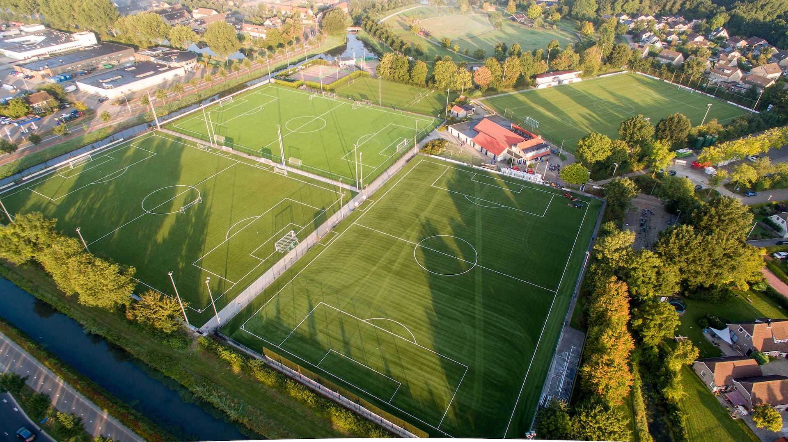
FOTO: @BOUWDRONE

